Slide 1
再興小學多元學習活動
選組說明（高年級組）
學務處訓育組
107.9.4

Slide 2
授課方式
上課時間：第4週~第18週每星期四1:25pm~2:25pm，室外組別如遇雨則改為室內教室上。
採線上選組，表單限填一次。上下學期同一組別，不改選。校隊或團練學生不選組。
本學期共上15週。
教師部分分外聘與內聘教師，部分組別學生需額外繳交材料費。

Slide 3
選組時間
107.9.4(二)17:00起至107.9.9(日)23:00止

Slide 4
選組規則
1.每人請依興趣選填10組，並排出志願1,2,3…10，請勿重複選組，若發現重複選填組別狀況，將由學校安排組別。
2.以個人志願序優先排組，若該組超過名額上限，則將採電腦隨機挑選。若前十志願皆未被選中，學校將保留調整組別之權限。
3.參加學校校隊或團練者，不需參加志願選填。

Slide 5
選組方式
一律採網路選課，請連結本校網站:校內訊息公告\高年級多元學習活動分組志願選填或網址: https://goo.gl/forms/aMEiZUnVFWzs9cng1
詳細課程內容請連結本校網站:校內訊息公告\高年級多元學習活動分組志願選填

Slide 6
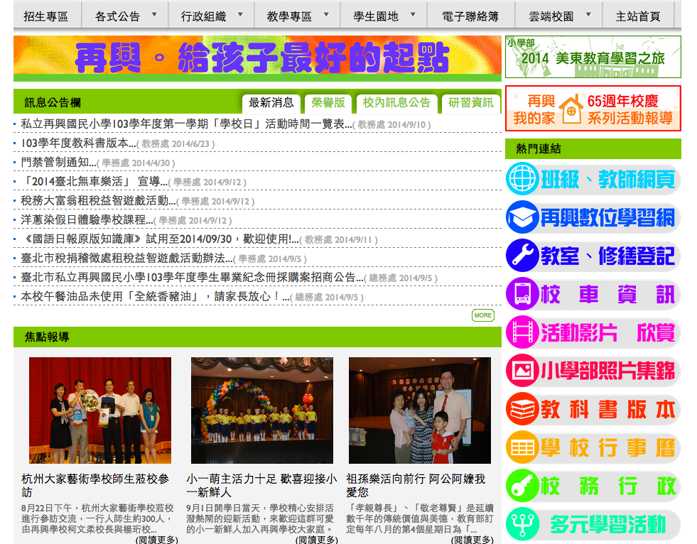
網頁位址

Slide 7
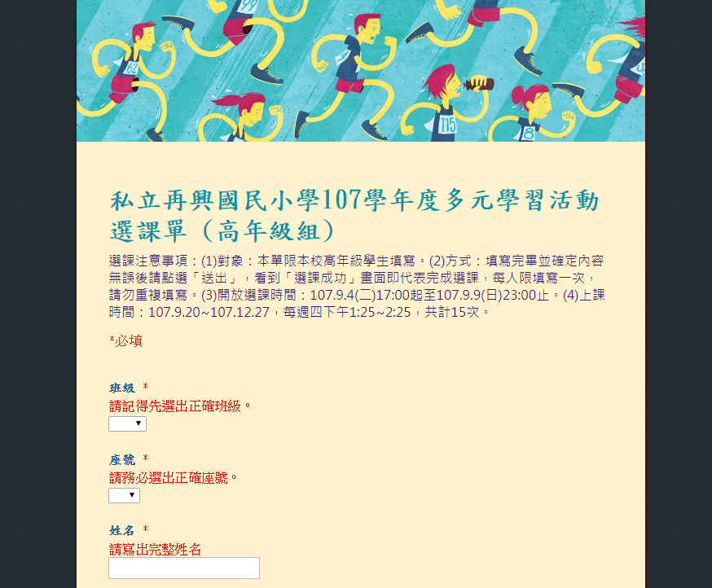
網路選單（高年級組）

Slide 8
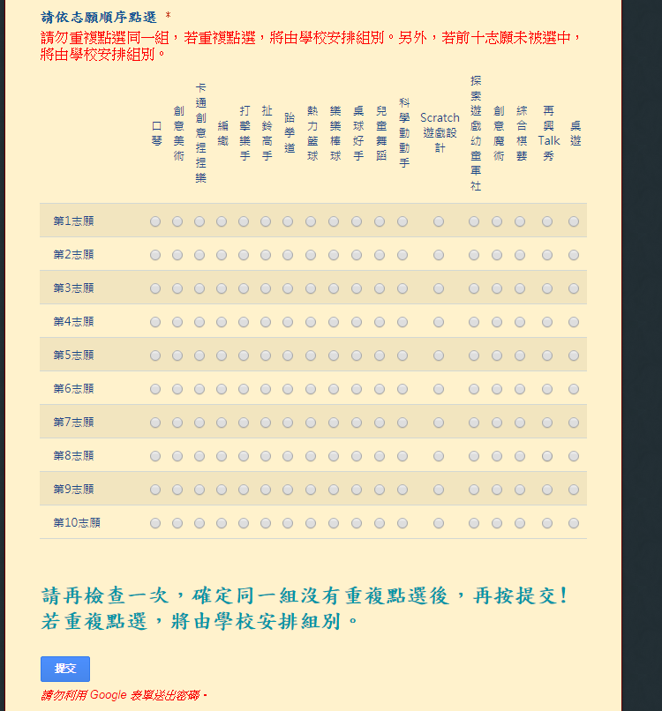
網路選單（高年級組）

Slide 9
組別內容
類別 | 組數 | 分組名稱 | 人數 | 內容 | 附註
音樂 | 1 | 口琴 | 20 | 認識口琴、口琴音樂介紹、基礎樂理。課程內容包瑪麗的小羊、 小星星、小蜜蜂、喔蘇珊娜、百花進行曲、小毛驢、快樂頌等。 | 口琴與課本是課程必備的，口琴可自行準備合乎規格之口琴，也可請老師可代購。 整套訂購1100元(C大調複音口琴+教材+口琴清潔保養液+多把口琴專用提袋)
 | 2 | 打擊樂手 | 20 | 本課程把運動(疊杯)跟音樂節奏做結合，藉由團體課程，使節奏課程好玩又有趣 | 自備疊杯
美術 | 3 | 友善藝術 創意美術 | 20 | 本學期課程將淺顯易懂的方式來介紹藝術，除了基本紙材、顏料和工具之外，同時也將使用豐富的媒材， 如生活中唾手可得的物件， 膠帶、石頭、報紙、玻璃罐等等，進行一系列有趣的創作，以此激發每一位孩子腦中滿滿的創意。 | 自備蠟筆、白膠、剪刀、保麗龍膠、美工刀、上色工具、壓克力顏料 材料費900元/學期
 | 4 | 卡通創意捏捏樂 | 25 | 以流行的卡通造型動植物為主，透過雙手的揉、抓、戳、壓、捏、擠、拍、打、貼、分等技巧，啟發獨一無二的創造力。課程內容包含蛋黃哥留言板、聖誕彩燈等。 | 材料費1200元/學期

Slide 10
組別內容
類別 | 組數 | 分組名稱 | 人數 | 內容 | 附註
體能律動 | 5 | 扯鈴高手 | 20 | 將充滿民俗風格的童玩和技藝，打造一種表演藝術，課程內容包含金蟬脫殼、金雞上架、蜻蜓點水、金蟬蜘蛛結網等。 | 自備(可第一節課後購買) 鈴線材料費100元/學年 穿著體育服裝
 | 6 | 跆拳道 | 15 | 以跆拳道課程為基礎，加入遊戲使學習跆拳道的過程變得更加有趣。課程內容包含足技-旋踢、移動步法+足技運用、太極一章期、末晉級等。 | 道服自備或 教練可代購: 正式道服 (長袖):1200 元 短袖上衣:350 元 晉級費用:500元
 | 7 | 熱力籃球 | 35-40 | 加強身體敏捷、協調與平衡能力，透過差異化教學、分組練習，提升心肺功能也打造團隊默契，課程內容包含基本動作教學、個別指導、分組競賽等。 | 穿著體育服裝
 | 8 | 樂樂棒球 | 10 | 使用特定的泡棉製棒球器材，樂趣化教學，多樣式的玩法，讓學生兼顧運動與安全，培養團隊默契。 | 穿著體育服裝
 | 9 | 桌球好手 | 20 | 透過基本動作訓練，學會使用刀板、正板。上課內容包含發球、推球、削球、切球、抽球、推球、擋球、競賽等。 | 自備球拍、球2顆(橘黃色) 穿著體育服裝
 | 10 | 兒童舞蹈 | 25 | 接觸不同舞蹈型態，學習多元豐富的肢體動作，展現自我跳舞風格。課程內容包含MV舞蹈、街舞等。 | 穿著體育服裝

Slide 11
組別內容
類別 | 組數 | 分組名稱 | 人數 | 內容 | 附註
科學益智 | 11 | 科學動動手 | 30 | 透過小組合作動手組裝、競賽，培養團隊精神與合作默契，課程內容包含航模大賽、無敵氣墊船等。 | 材料費2600元/學期
 | 12 | Scratch遊戲設計 | 20 | 藉由Scratch由淺入深的帶著孩子做出好玩的遊戲。每堂課導入新的邏輯觀念與多媒體設計，更會運用之所學過的程式方塊，讓孩子做出來的遊戲越來越完整；也鼓勵並引導孩子在遊戲內容中加入自己創意的元素，使遊戲可以更有自己獨一無二的特色。 | 五年級優先
 | 13 | 驚喜機器人 | 20 | 認識簡單的自然、科學及機械發展與應用，課程內容包含程式機器人(四合1)。 | 材料費 1600元/學期
生活技藝 | 14 | 探索遊戲 幼童軍社 | 24 | 結合幼童軍活動及探索教育，以遊戲的方式，培養孩子的品格力、合作力、適應力、專注力、創造力及堅毅力。
 | 15 | 創意魔術 | 25 | 結合數學、物理 、美勞及化學等課程，透過神秘的魔術表演，啟發學生的學習動機，可程內容包含英雄聯盟、The haunted deck等。 | 材料費1000元/學期
 | 16 | 綜合棋藝 | 30 | 打造豐富多元的棋藝天地，學習不同棋藝技巧，發揮想像力，提升競爭力。課程內容包含圍棋、象棋。 | 自備
 | 17 | 桌遊 | 30 | 以主題式的課程安排，帶領學生進入桌遊世界，並藉由玩中學的策略，啟發學生創造力與想像力。 | 材料費400元/學期
 | 18 | 編織 | 30 | 編織是指將線狀或朴狀的材料，經過重複交疊過程，形成平面或立體的技術。棒針編織的紋理，基本上是由正針、反針所組成，完成一個平織或環織的作品。 | 自備棒針、毛線(可第一節課後購買)
 | 19 | 再興Talk秀 | 20 | 透過聲語表表達課程，啟發孩子的聲語表達能力，讓孩子在快樂的氛圍中學會自信表達、自在表達。

Slide 12
選組注意事項

Slide 13
作業期程
9/4 17:00~
9/923:00
線上選社
9/17
組別通知
9/20
正式開課

Slide 14
馬上回家和父母討論吧～
儘快選組喔！

